Slide 1
Вкладывай средства
в свое будущее

Slide 2
Что значит:
«Инвестировать
в себя и свое будущее»?

Slide 3
Инвестиции (англ. Investments) – размещение капитала
с целью получения прибыли
Образование, новые навыки
Инвестировать
в себя
Укрепление
семейных связей
Новые впечатления, поездки, туризм
Физическая форма, режим, правильное питание
«Самый ценный актив, который у вас есть – это вы сами.
Все, что улучшает ваши таланты
и умения, стоит того, чтобы это делать», - Уоррен Баффет.

Slide 4
Когда начинать инвестировать «в себя» ?
работа
внуки
карьера
дети
карьера
дети
45-55
Работа
семья
35-45
55-60
В каком возрасте
нужно начинать
инвестировать
в свое будущее?
Почему Вы так
думаете?
ВУЗ
СПО
21-35
Школа
17-21
16-17
Можно ли «вкладывать» в себя, не имея собственного источника дохода ? Каким образом ?

Slide 5
Образование новые навыки

Slide 6
Образование, новые навыки: вкладывай в образование сегодня – пожнешь плоды завтра
Миллиардеры
без высшего образования
Это правило или
исключение?
Ингвард Кампрад – IKEA
Стив Джобс – APPLE
Роман Абрамович – нефть
Марк Цукерберг – Facebook
Билл Гейтс – Microsoft
Генри Форд – автомобили
Ли Ка Шин – пластик
Олег Тиньков – банкир
Майкл Саул Дел - Dell
Computer Согр
Есть ли в семье бизнес, ради которого придется оставить учебу?
Вы уверены в том, что без продолжения образования Вы сможете добиться осуществления мечты?
Что такое «самообразование»?

Slide 7
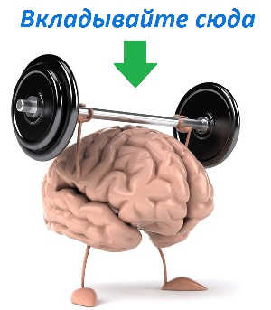
Образование, новые навыки: самообразование без глобальных финансовых инвестиций
Чтение книг: 50-100 страниц
в день. Художественная
литература, психология,
истории успеха, о будущей
профессии и др.
Проверьте, какие есть в городе
варианты посещения
Посещения бесплатных лекций
и семинаров в вузах,
библиотеках
Посещение музеев, выставок,
Театра и др.: расширяет
кругозор,
коммуникабельность
Обучающие курсы, лекции в сети Интернет, обучающие и
Научно-популярные фильмы,
аудиокниги и учебники (в общественном транспорте)
Инвестирование в свое образование – это не только плата за обучение, это, прежде всего целеустремленность, самоорганизованность и планирование свободного времени.
Платные курсы – не всегда синоним качественного образования.
Никто не научит Вас, даже за большие деньги, если у Вас нет цели и желания.

Slide 8
Укрепление семейных связей

Slide 9
Чувство значимости и необходимости
Умение прощать
Традиции
Уважение и память
Семейные ценности
Общение и
понимание
Честность и доверие
Щедрость
Ответственность
«Семья и семейные ценности – это два понятия, которые не могут существовать друг без
друга. Семейные ценности теряют свое значение, если не будет семьи.
А семья не имеет возможности существовать без основополагающих принципов,
которые смогут сохранить ее целостность и духовное здоровье.
Семейные ценности – это отношение человека к человеку, насыщенные любовью и заботой».

Slide 10
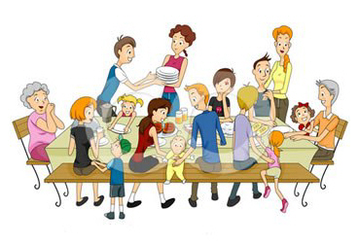
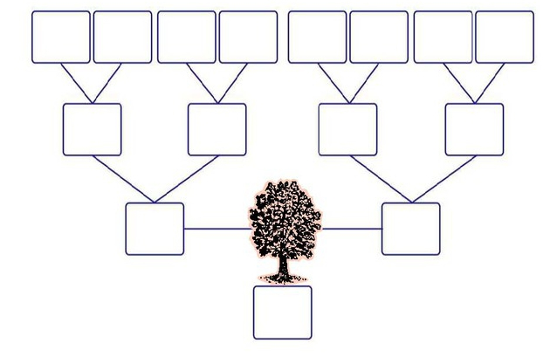
Укрепление семейных связей

Slide 11
Физическая форма, режим, правильное питание

Slide 12
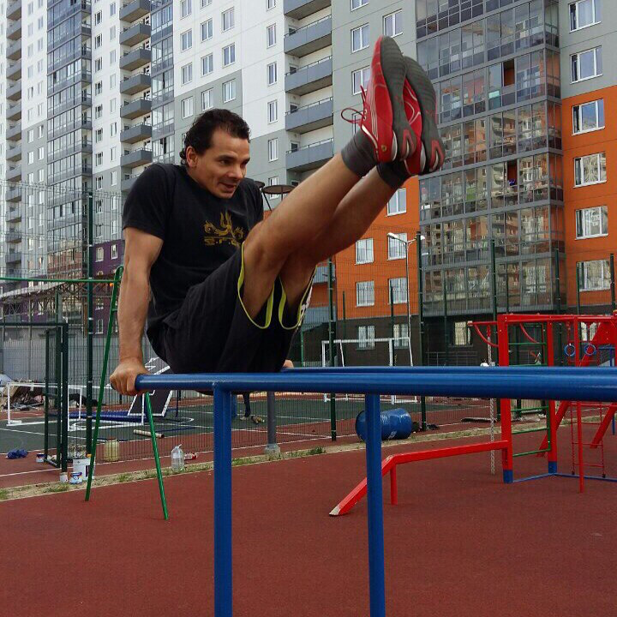
Физическая форма, режим, правильное питание
ЗАЧЕМ инвестировать
в собственное здоровье?
«Mens sana in corpore sano» – «В здоровом теле – здоровый дух», - изречение
древнеримского поэта Дэцима Юния Ювенала, ставшее афоризмом.
Почему ?

Slide 13
Новые впечатления, поездки, туризм

Slide 14
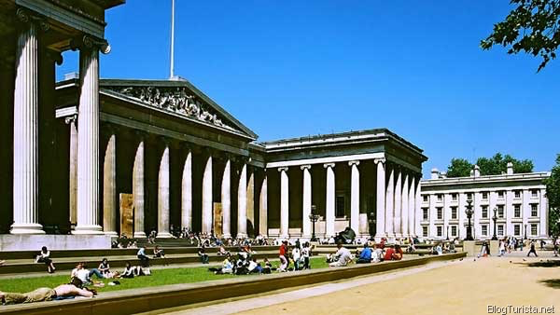
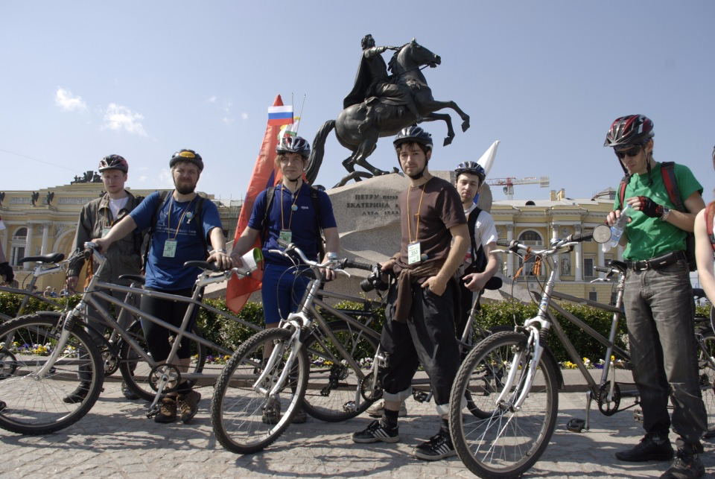
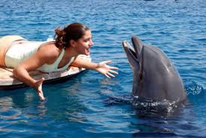
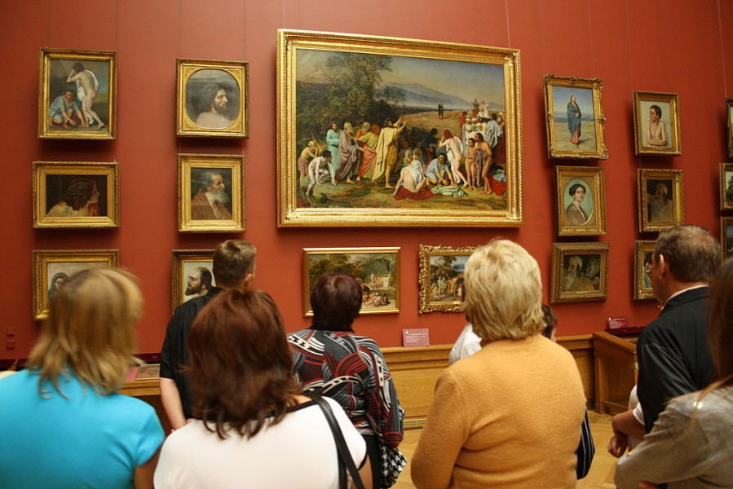
Новые впечатления, поездки, туризм
Развиваемся,
познаем мир
во всем его
многообразии
Туризм – это не только «All inclusive», или «Всё включено». Туризм, поездки,
Путешествия – это прежде всего потенциал для расширения кругозора,
саморазвития, знакомства с неизвестной природой, с мировыми сокровищницами культуры и цивилизации.

